Slide 1

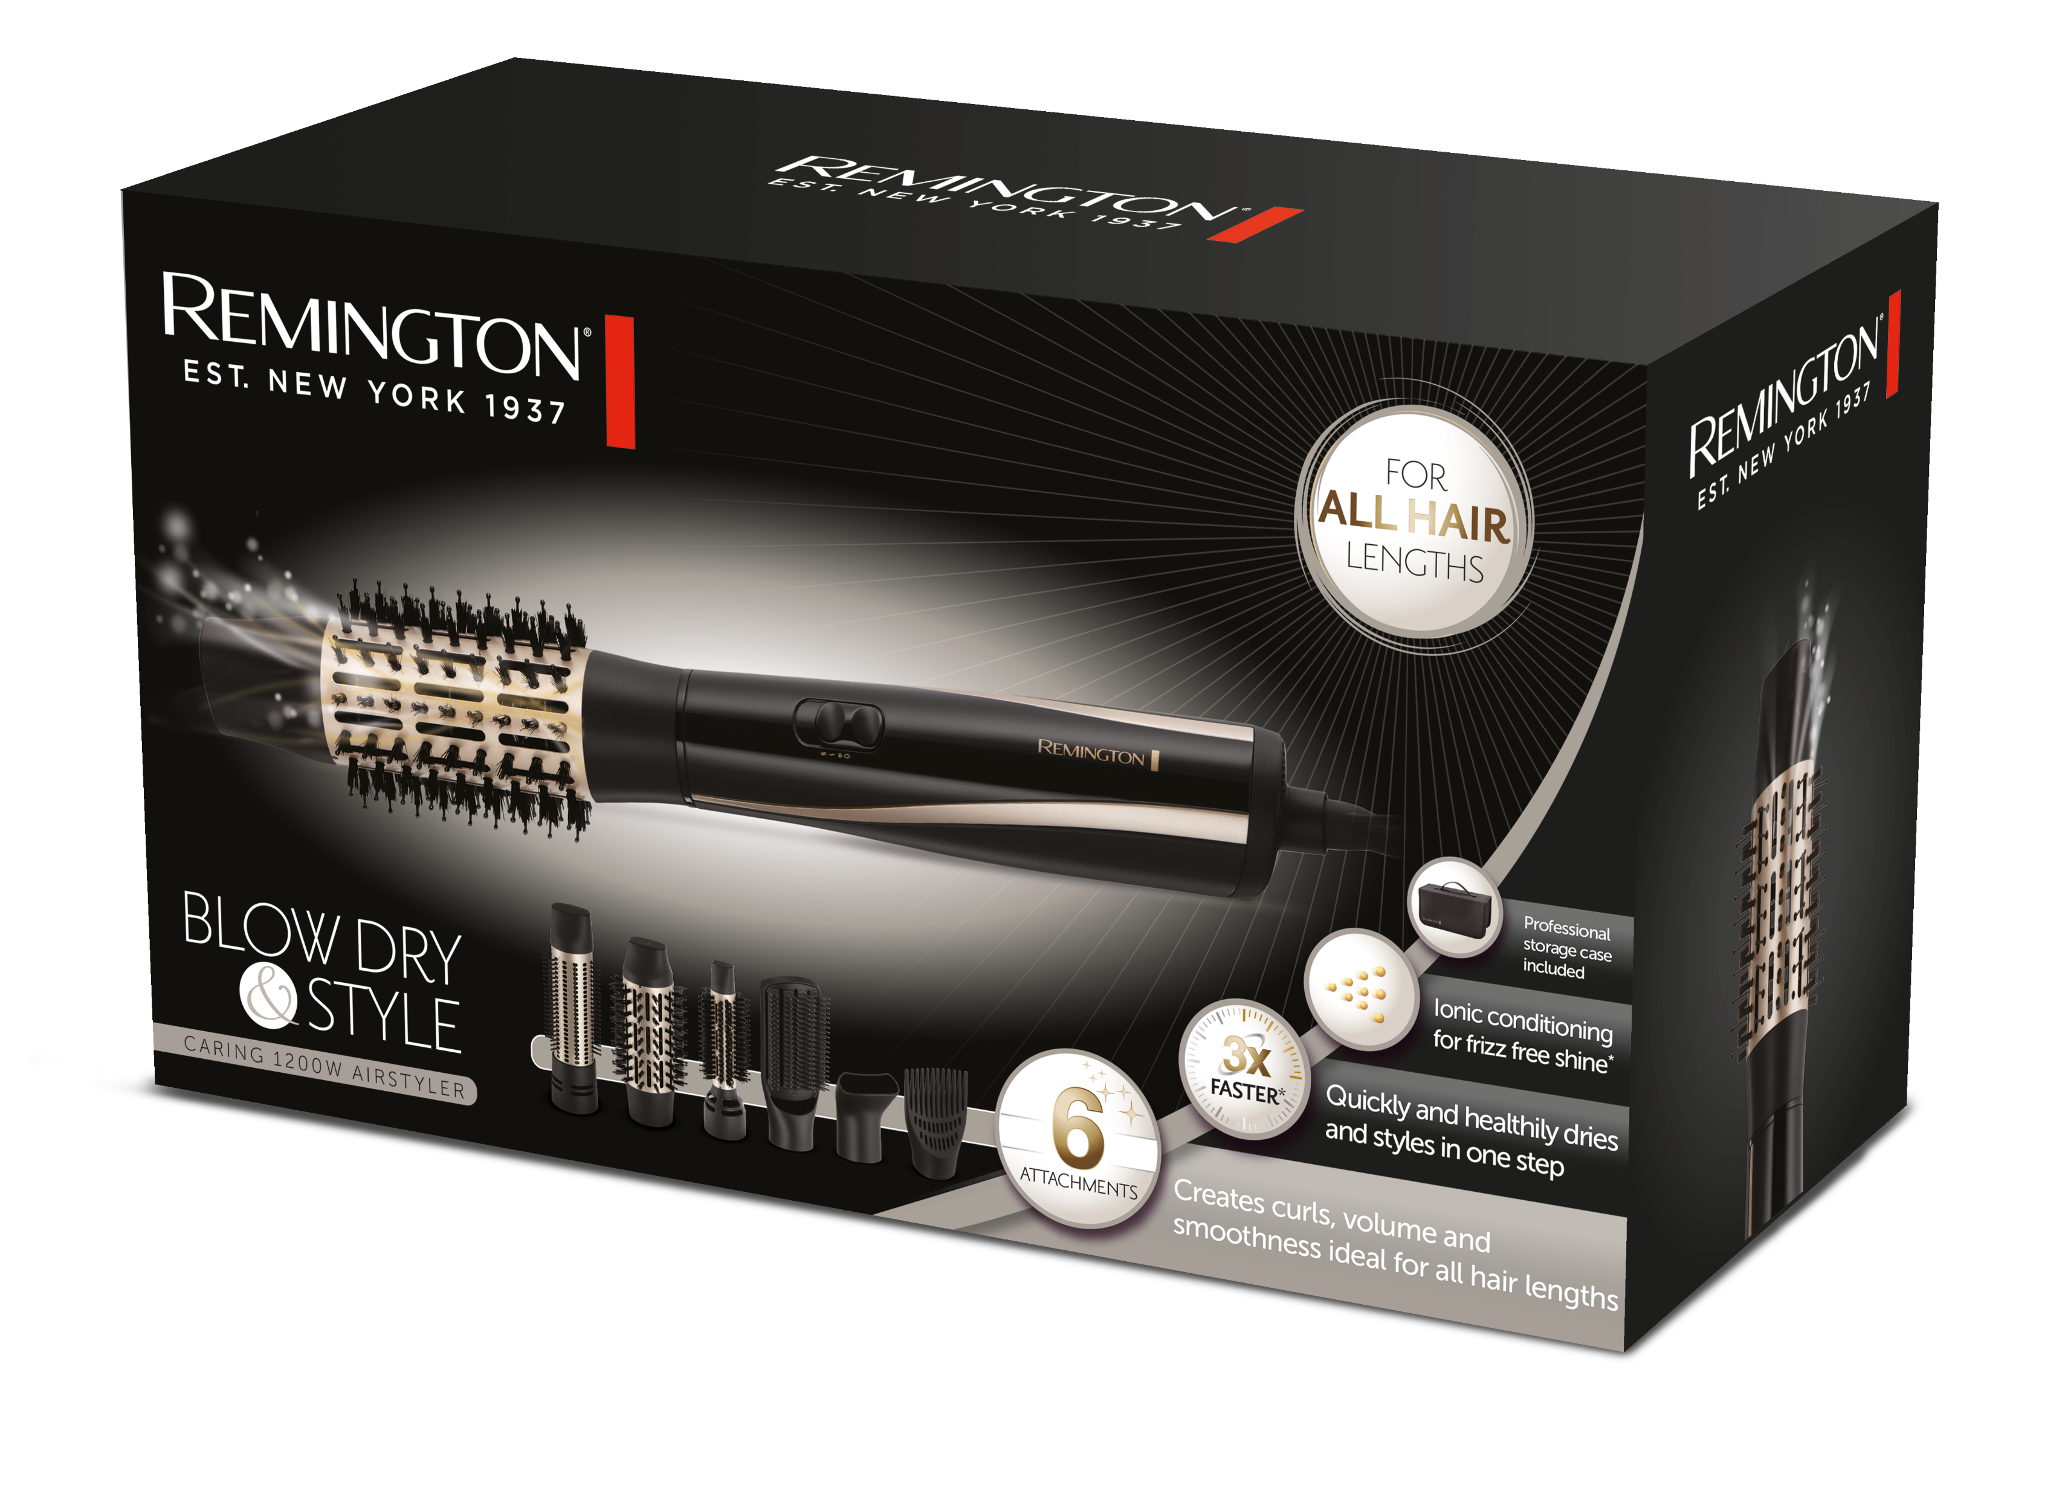

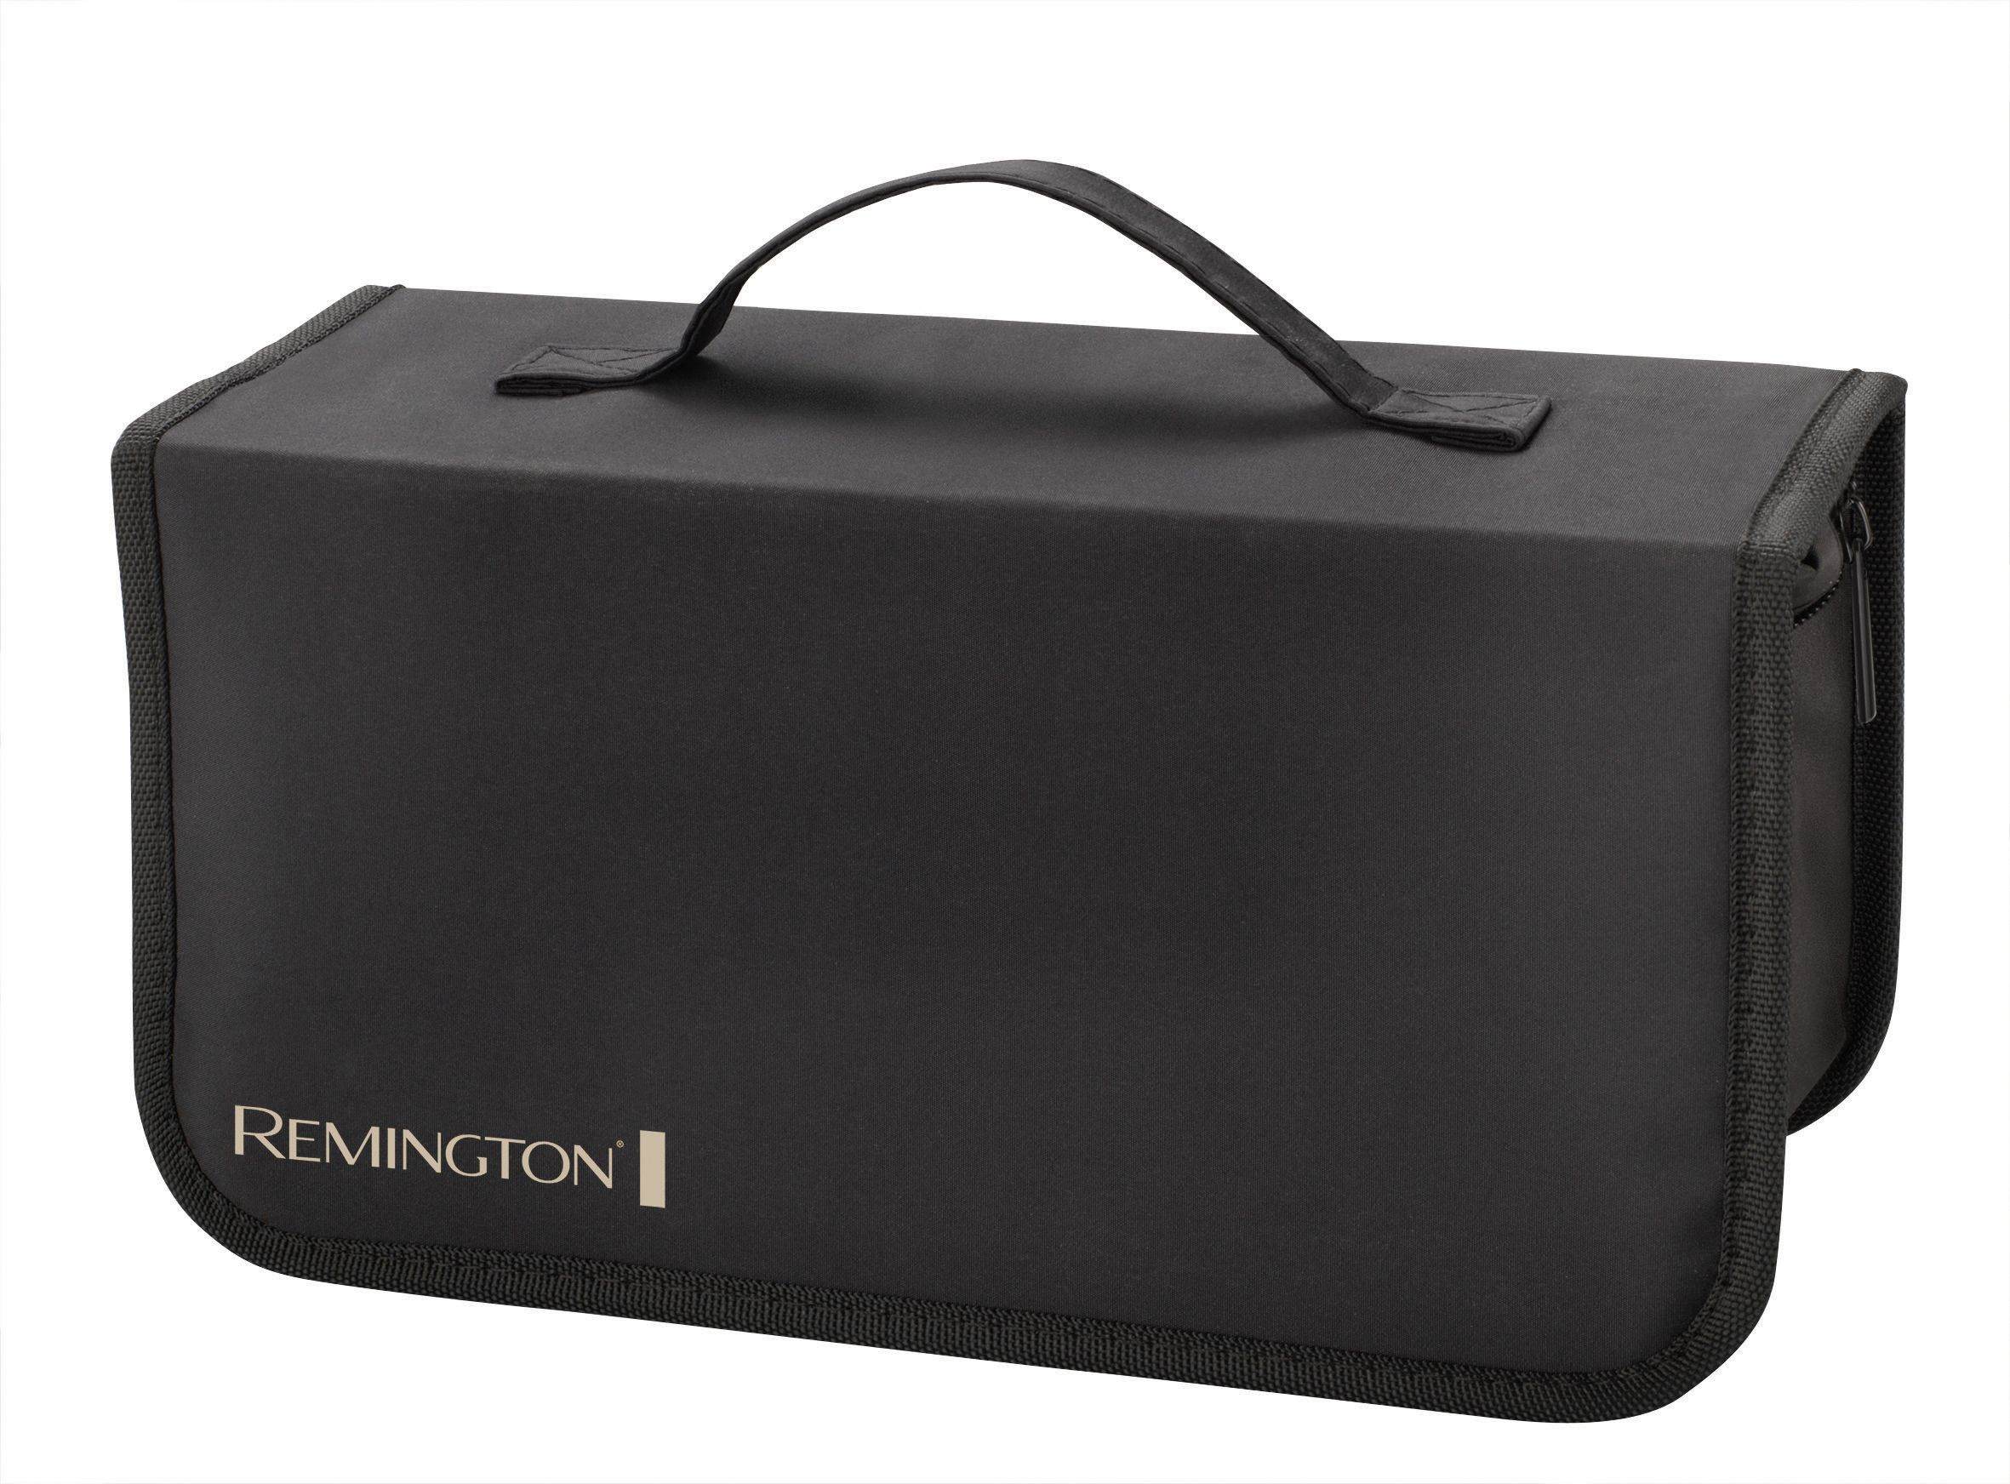
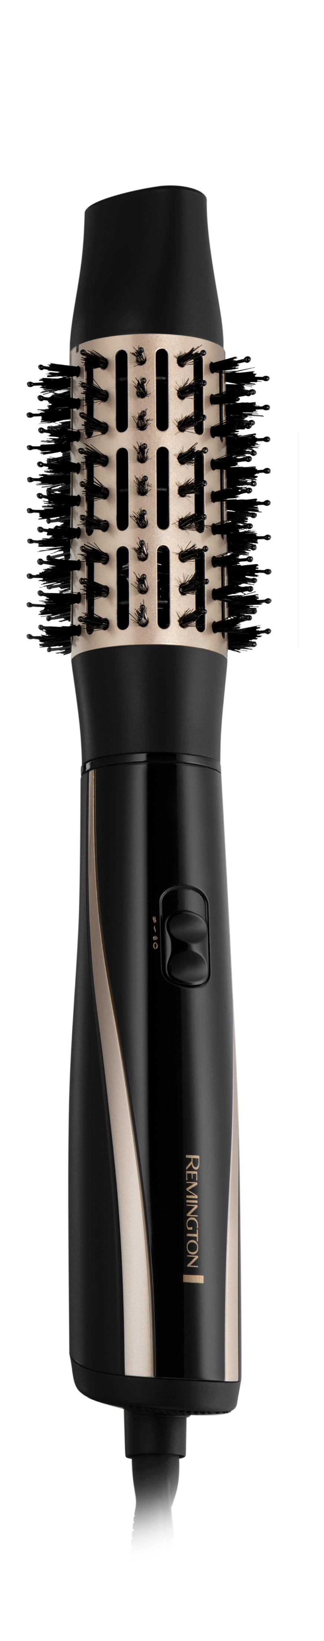
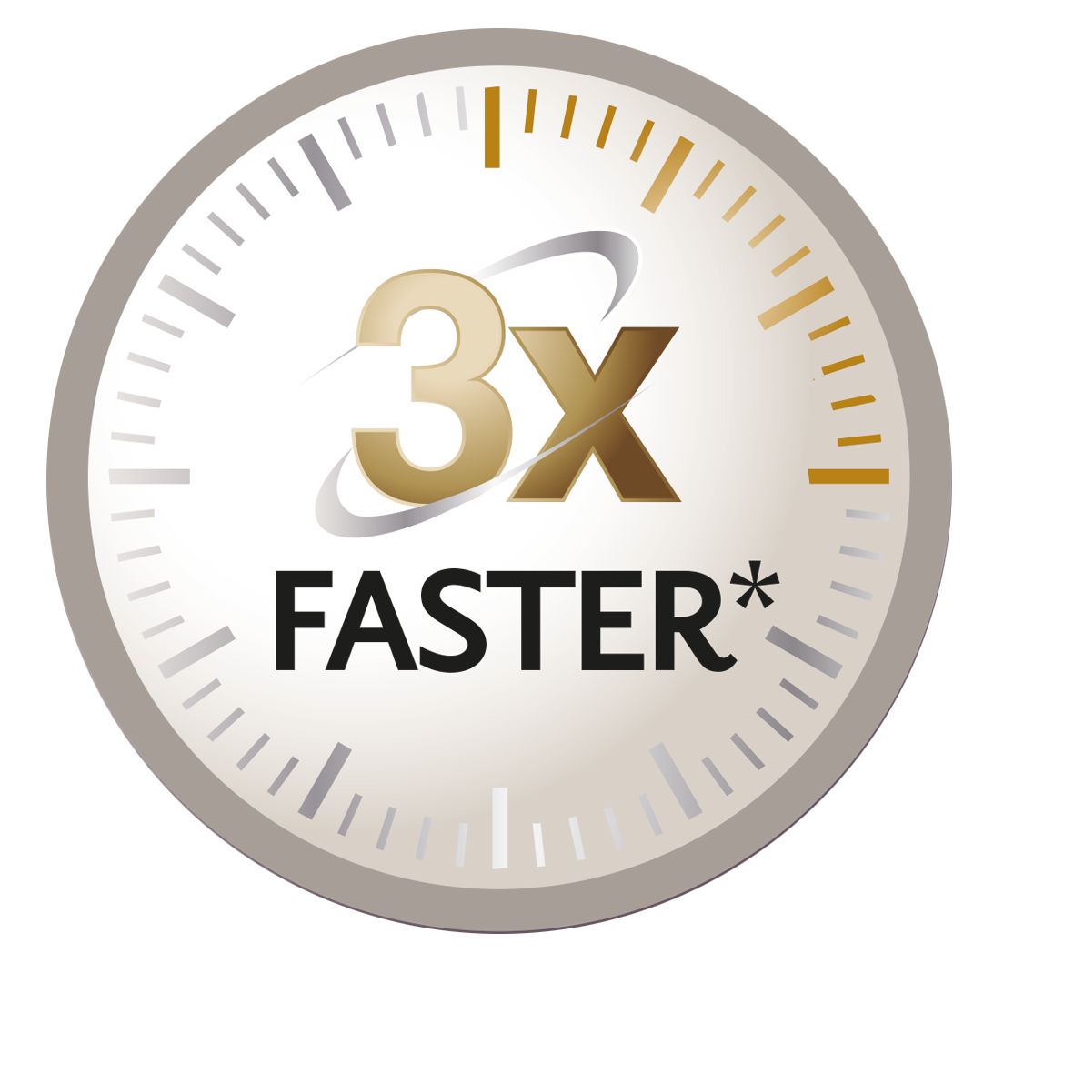
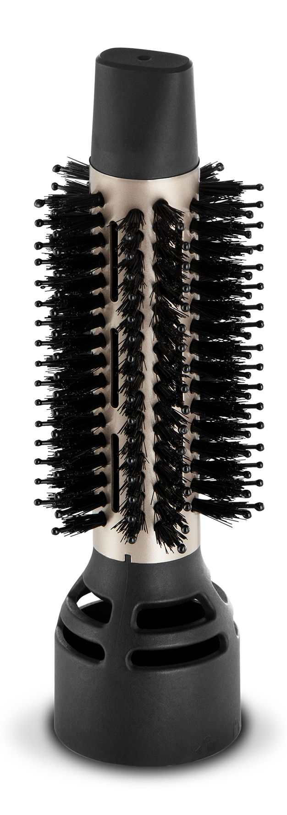
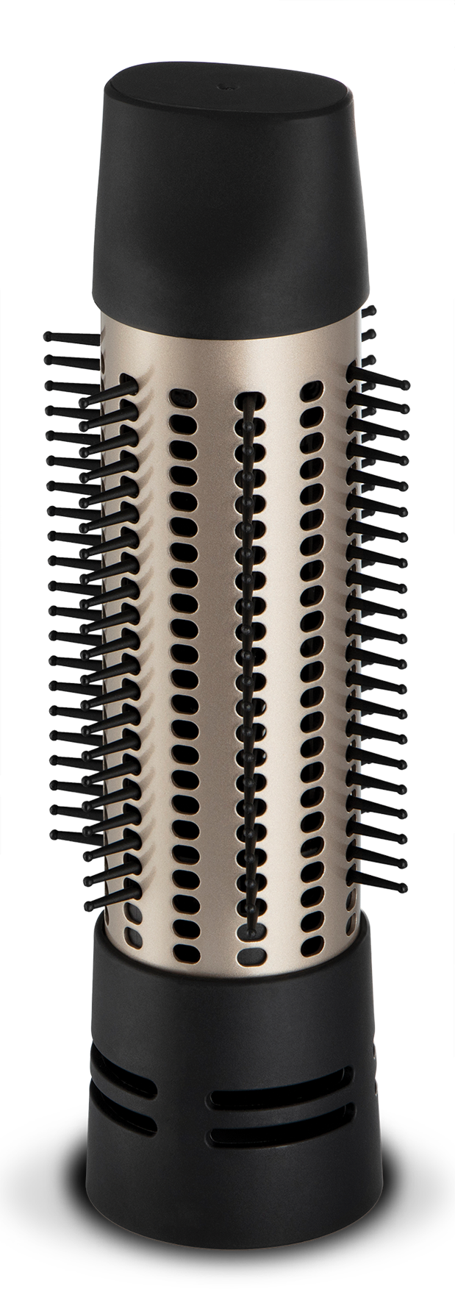
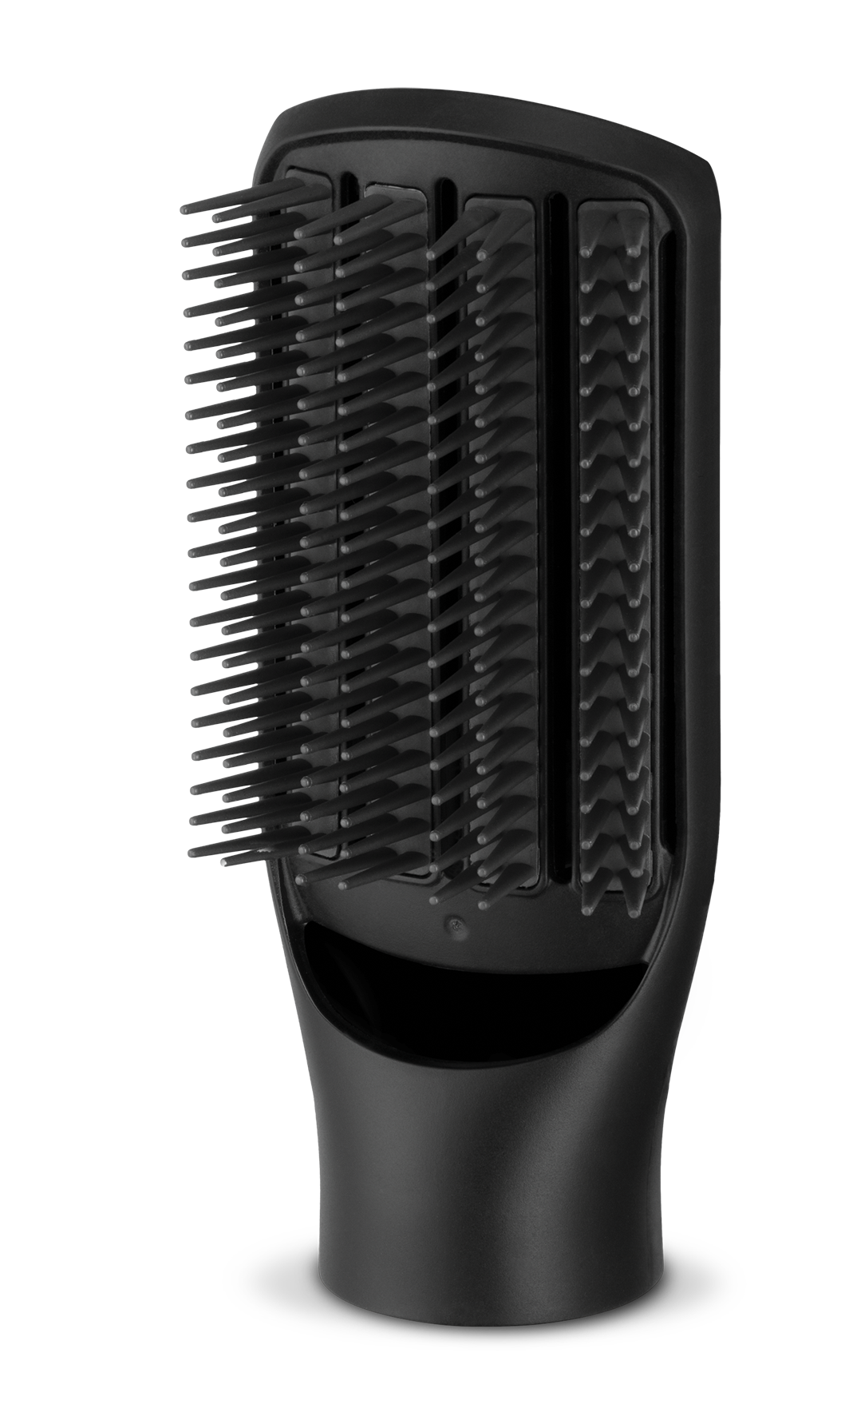

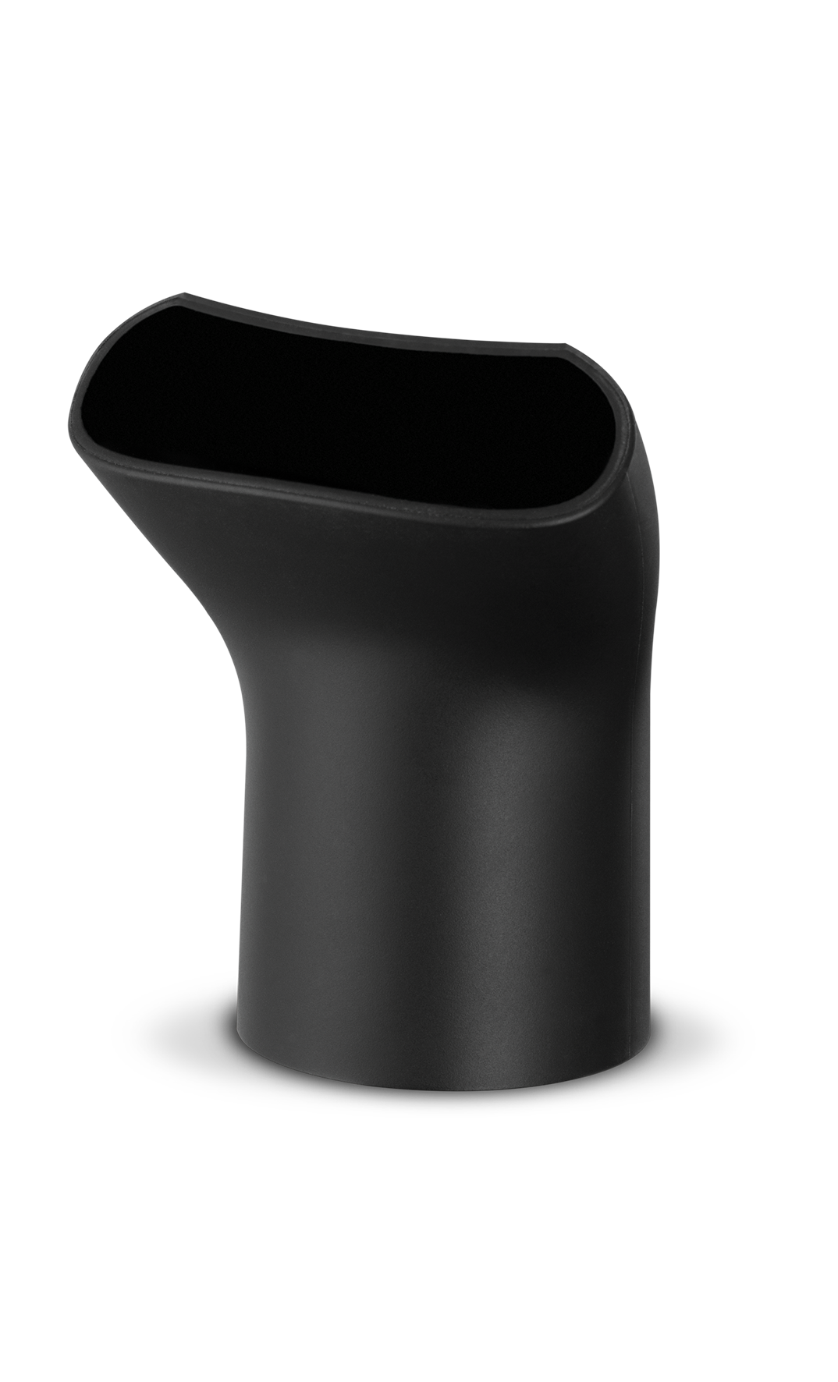
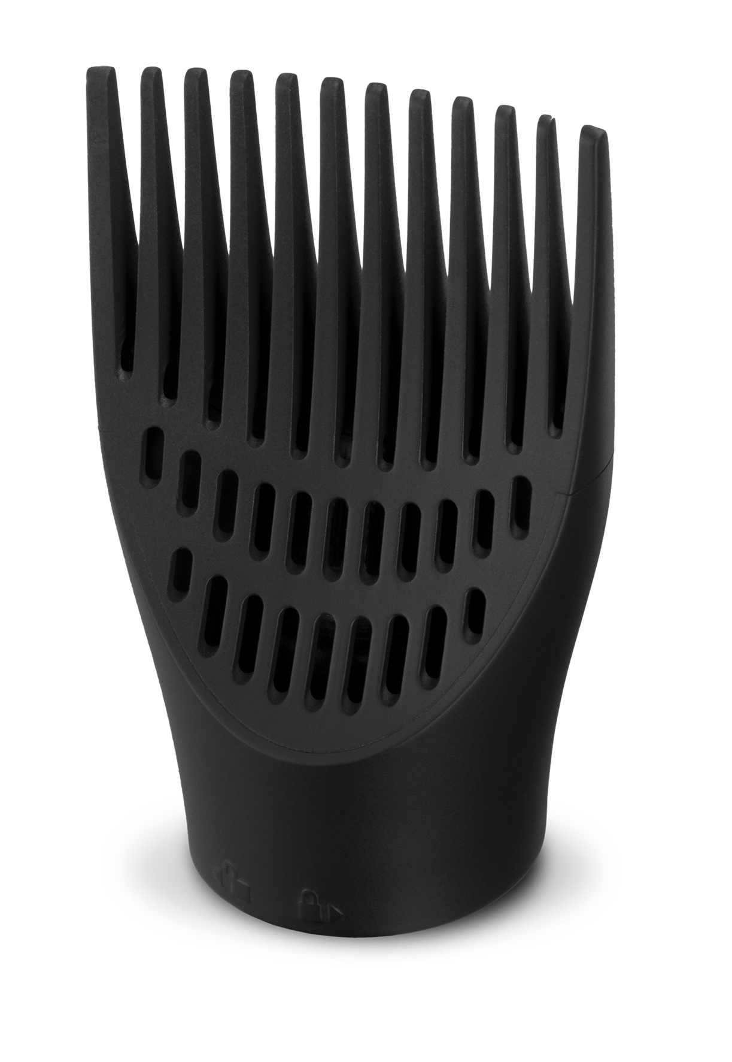
Blow Dry & Style
Horkovzdušný styler Caring 1200W
Pro všechny délky vlasů
AS7700
6 stylingových nástavců pro všechny délky vlasů
  Pevný plochý kartáč
  50mm kartáč se smíšenými štětinami a keramickým povrchem
  38mm výsuvný kartáč se štětinami a keramickým povrchem
  25mm kartáč se smíšenými štětinami a keramickým povrchem
  Koncentrátor na vysoušení
  Nástavec Root Boost
Silný výkon 1200 W - 3x rychlejší* vysoušení a styling bez příliš vysokých teplot
Ionizace pro lesk bez krepatění
2 nastavení teploty/rychlosti
Funkce rychlého zchlazení vzduchu Cool Shot
Odnímatelná mřížka pro snadné čištění
Otočný kabel o délce 3 m pro použití v salonu
Očko pro zavěšení
Profesionální úložné pouzdro
Záruka 3 + 1 rok
Logistické údaje
Rozměry balení š x d x v (mm): 191 x 321 x 138
Váha produktu v balení (g): 1520
Množství v kartonu: 6
VKB: 45755560100
EAN: 5038061142235
*V porovnání s běžným vysoušením a stylingem s přístroji od Remington při laboratorním testování.

